Slide 1
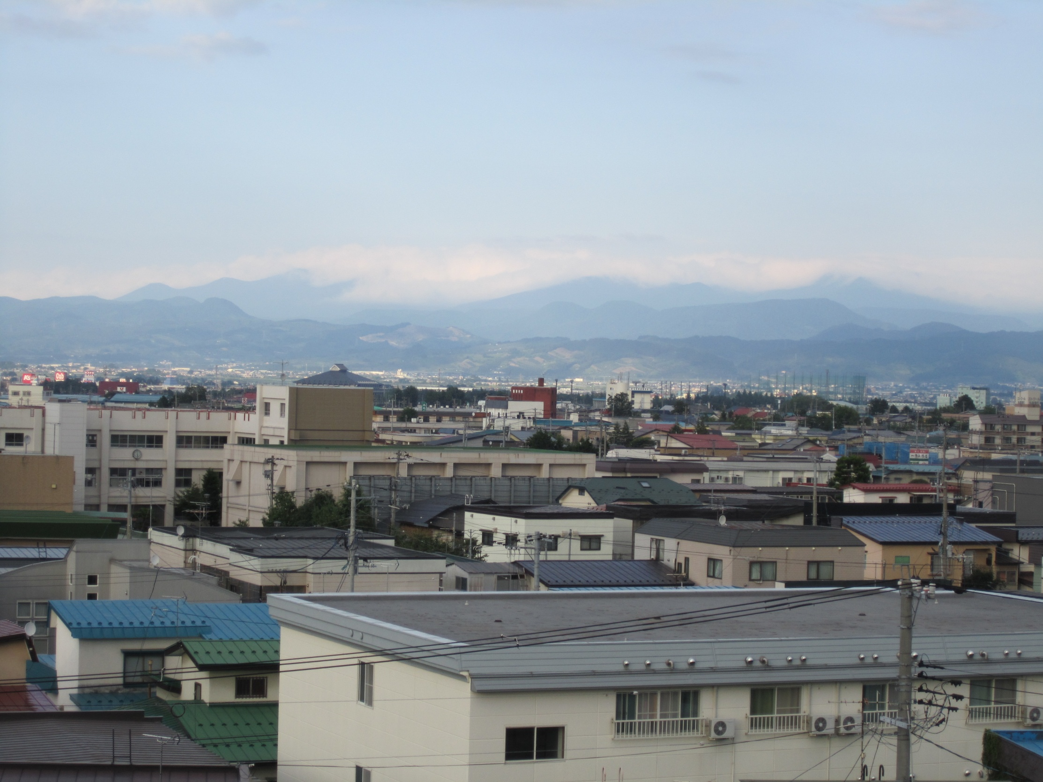
ヤマセ海域のSST変動と 海洋内部構造の関係 ー２０１１年の事例解析ー
理工学部 地球環境学科 気象学研究室4年 ０８S４０２５ 佐々木 実紀
Notes:
背景の写真は2011年8月1日、ヤマセが吹いた際に弘前で見られたダシ雲の写真です。ダシ雲とは・・・・・・
では、弘前にもこのような影響をもたらしたやませとは

Slide 2
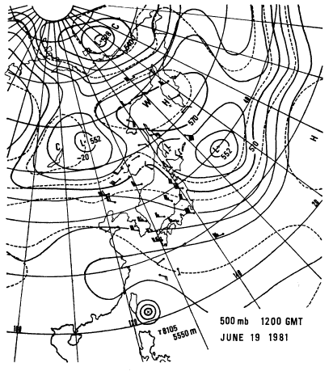
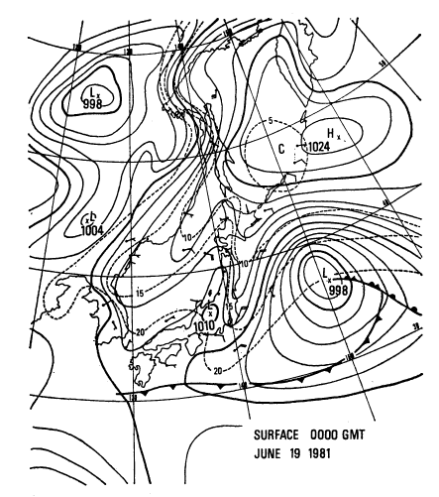
ヤマセとは？
地上
500hpa
典型的なヤマセの天気図
オホーツク海上にブロッキング高気圧
三陸沖上空に切離低気圧
沿海州と北日本太平洋側に
リッジが延びている

Slide 3
背景①
最近大気海洋相互作用が注目されているが・・・・
研究が多い
海洋→大気（ヤマセ）・・・・・
大気（ヤマセ）→海洋・・・・・
ヤマセが海面水温に影響？
研究が少ない
？
ヤマセ
以降SSTとする

Slide 4
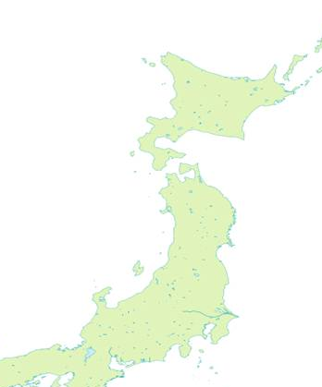
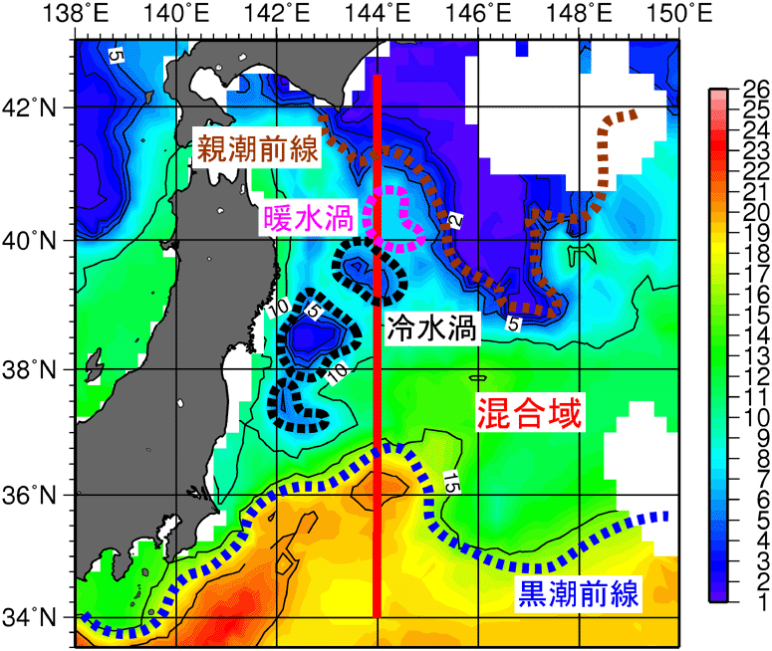
背景②：冷水渦と暖水渦
水深１００mでは・・・？
親潮
時計回り
混合域
2002年7月上旬の深さ100mの水温図(℃)
気象庁HPより
反時計回り
ヤマセが吹く海域の
海洋内部構造は複雑！
黒潮

Slide 5
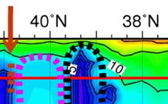
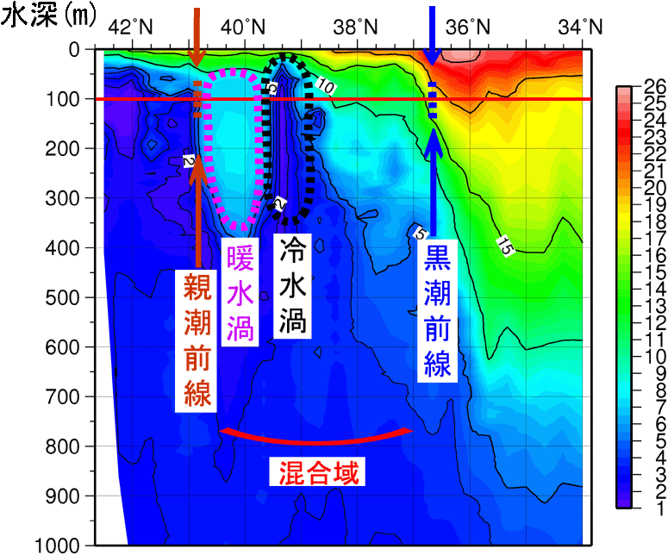
背景②：冷水渦と暖水渦
2002年7月上旬の深さ100mの水温図(℃)
表層の暖水が・・・・
厚い
薄い
冷水渦＝表層の暖水が薄い
→SSTも下がりやすい？
気象庁HPより
ヤマセ後のSSTの変化→内部構造も関係？？？

Slide 6
目的
研究例の少ない
ヤマセ→海洋 の影響を考える！
ヤマセが吹いた後にSSTはどのように変化するか？
表層の暖水の厚さは関係するのか？
ヤマセが吹いた後、海洋からの熱はどのように変化するか？

Slide 7
使用データ
使用データ(UTC)
NCEP/NCAR再解析データ(6時間）
→気温、風
JCOPE2（１日）
→水深1000mまでの水温、
海洋の流れ

Slide 8
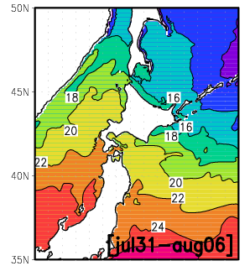
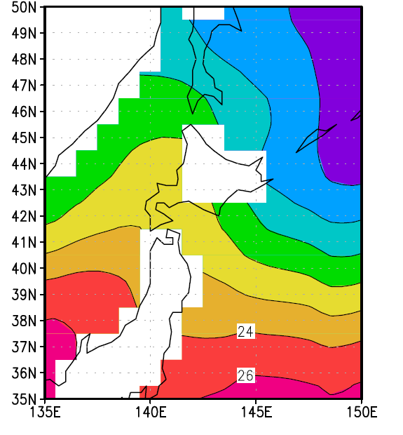
JCOPE2とは？
海洋客観解析データ（モデル予報+観測）
モデル
POM/POMｇｃｓ（プリンスオーシャンモデル）を基に
構築。
観測
入手可能なすべての観測データ
（人工衛星、ARGOフロート、各種船舶によるデータ）
→精度がかなり良い
格子間隔 1/12度（約１０Kｍ）
一日毎のデータ
NOAA：OISST(内挿データ)
格子間隔１度
SSTが見れる
JCOPE2
NOAA

Slide 9
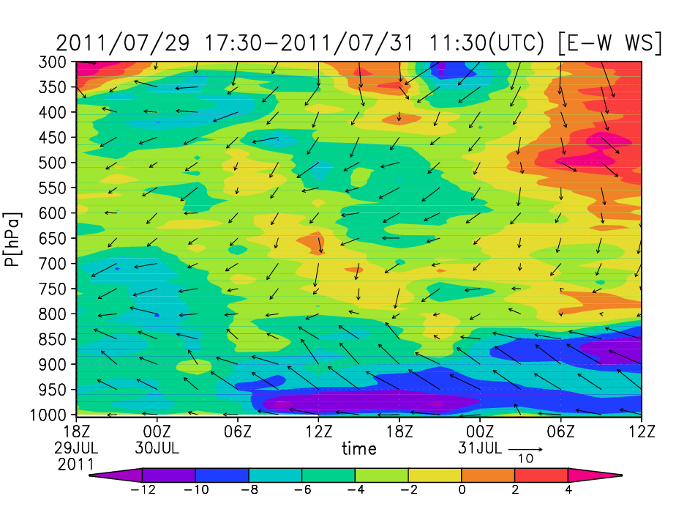
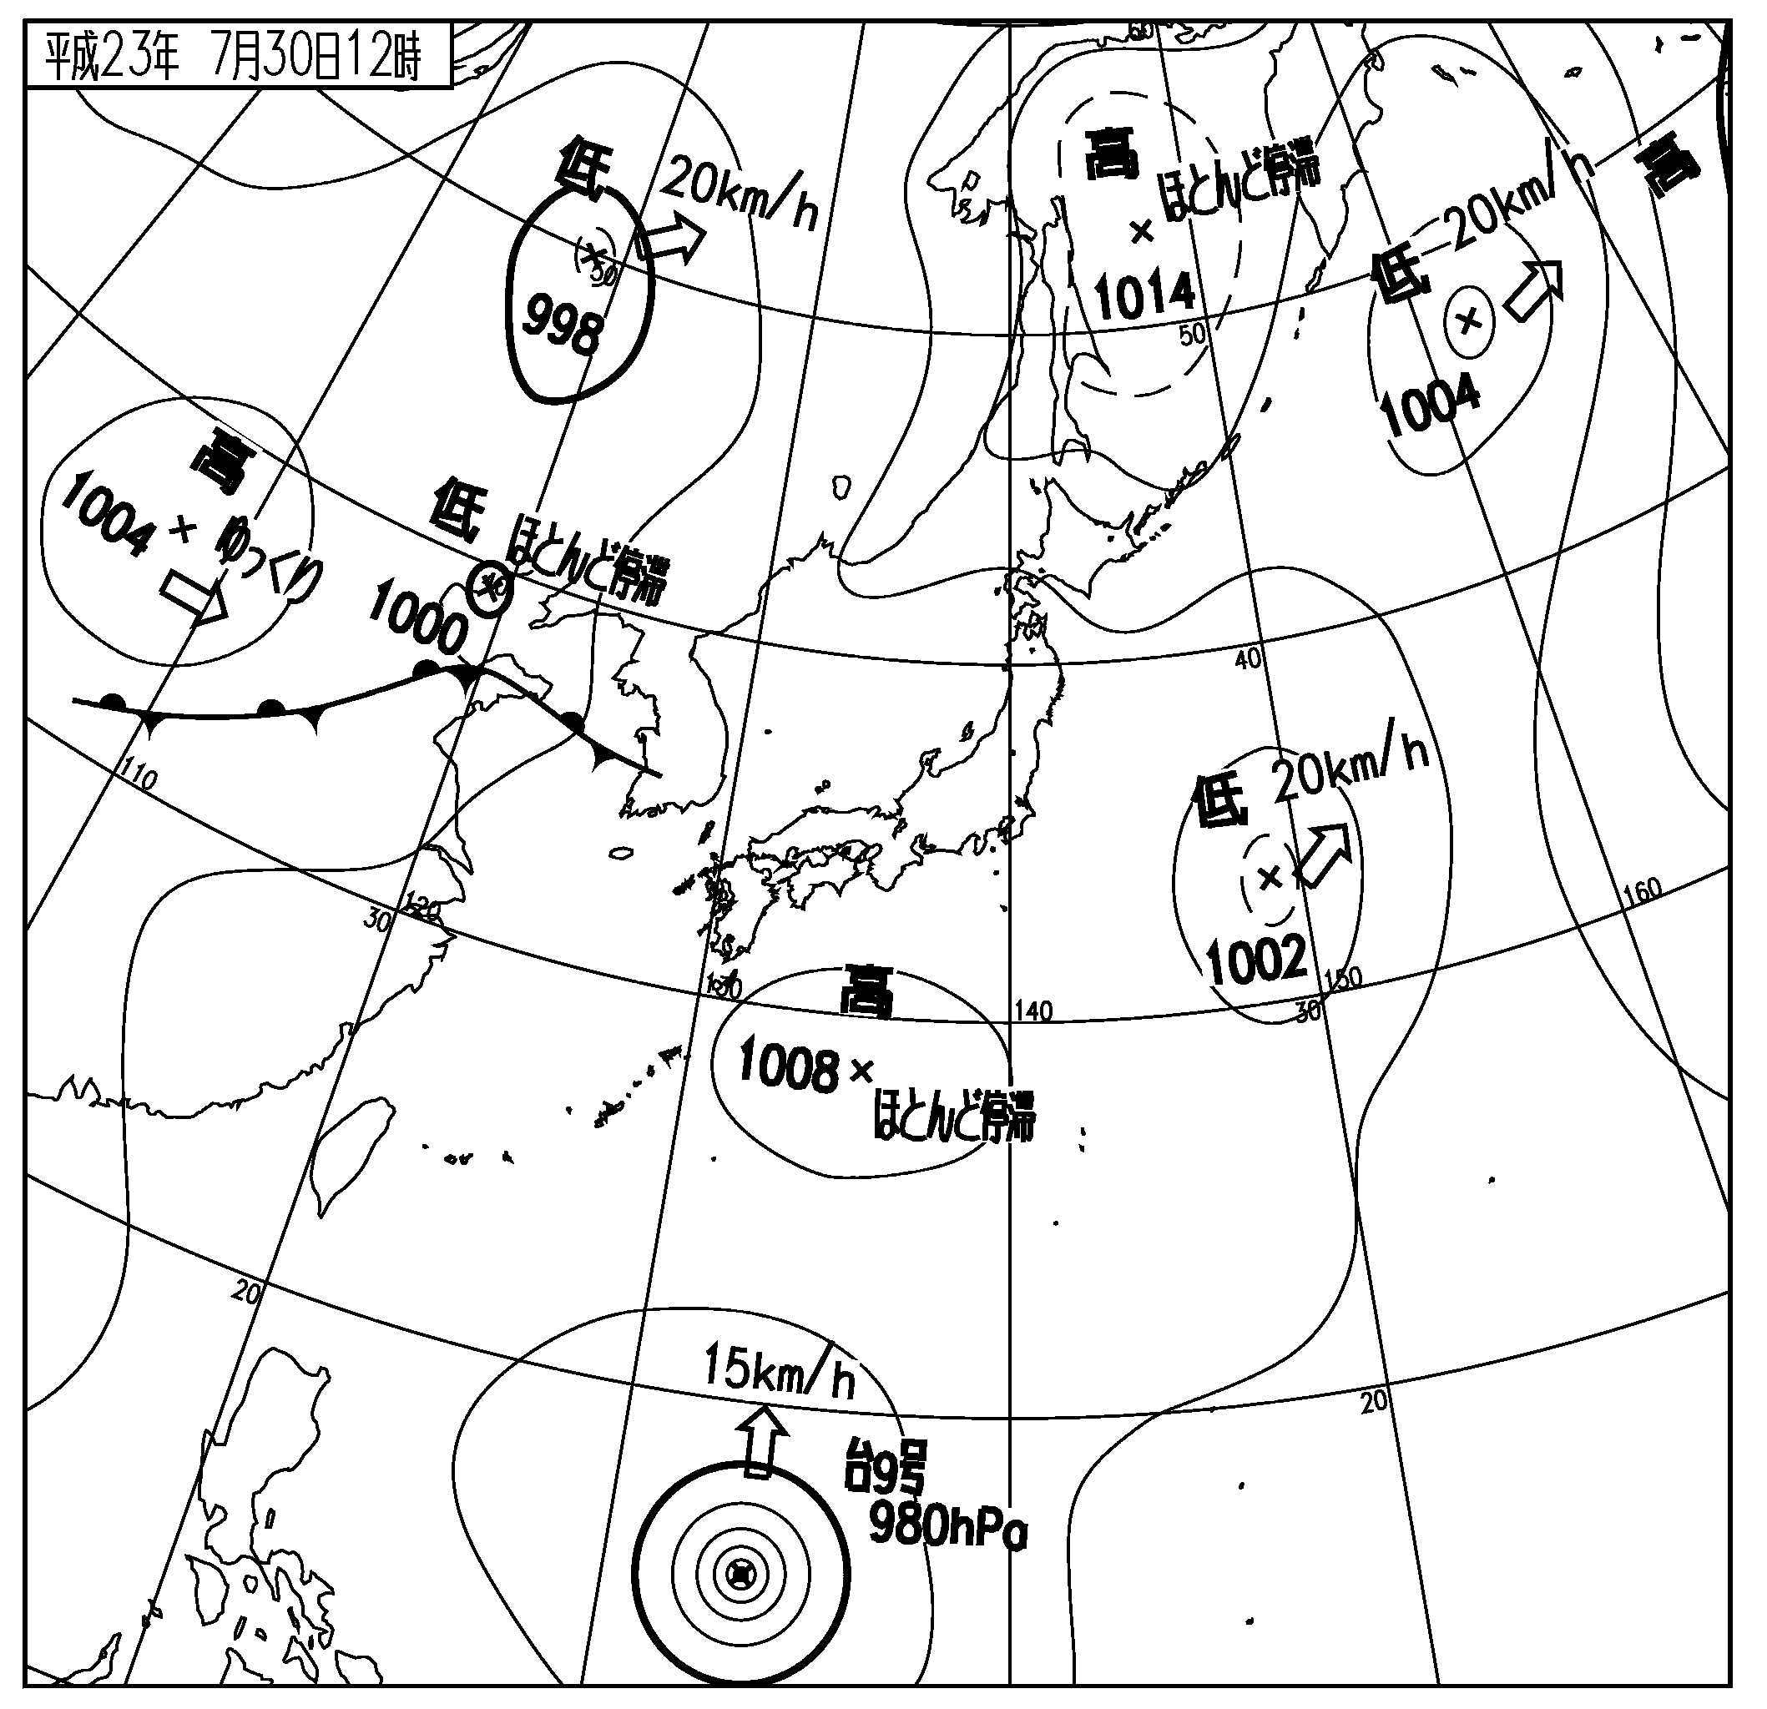
研究期間
六ヶ所の観測 風の東西成分の高度分布図
7月30日12時の地上天気図
沿海州と太平洋沿岸
にリッジが伸び
ヤマセの天気図となる
7月30日6時頃より
東風成分が強くなる

Slide 10
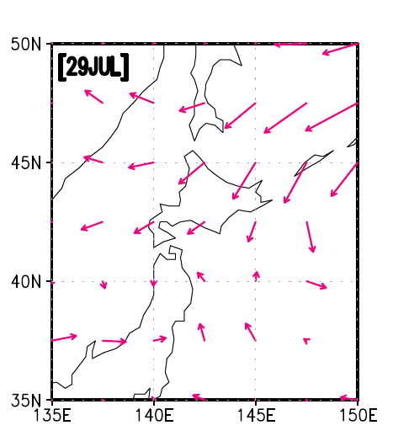
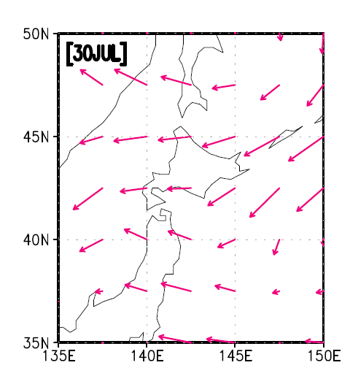
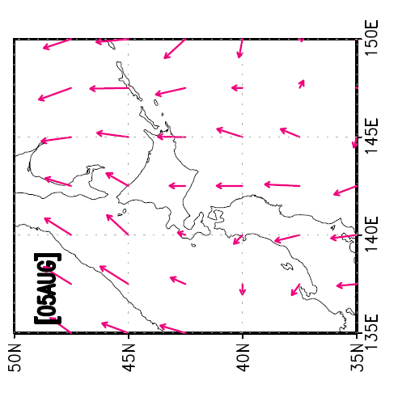
研究期間
ヤマセ後
ヤマセ前
ヤマセ
7月29日
7月30日～8月1日強い東風
8月5日以降は南風
8月2日～8月4日南東風
ヤマセ期間 : 7月30日～8月4日
研究期間 ： 7月25日～8月7日

Slide 11
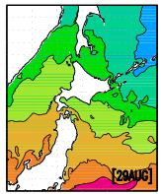
方法
JCOPE2のデータで
① ・29日のSSTと7月30日～8月07日
の差をとりSSTの変動を見る
・海洋の流れ、内部構造
② 潜熱、顕熱フラックスを求め
熱の輸送を見る
③ ヤマセ海域での領域平均をとる
ヤマセ前日のもととなるSST

Slide 12
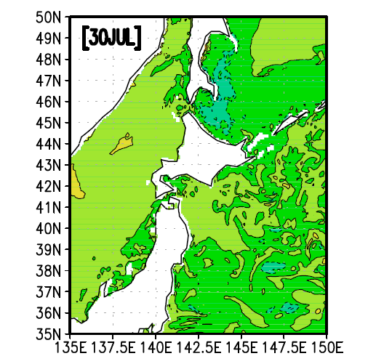
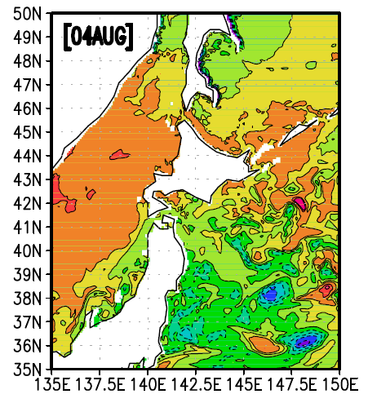
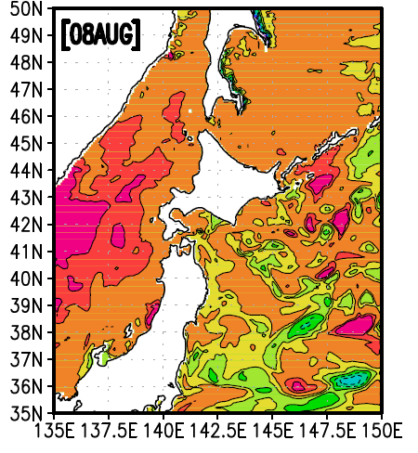
結果①：SSTの変動
ヤマセの吹き始め
ヤマセ持続中
8月1日～8月4日
ヤマセの終わり
SSTが下がりやすい海域
→
SSTが下がりにくい海域
→
が見られる
SSTに大きな変化
→
SSTは上がっていく
SSTが上がりやすい海域と上がりにくい海域が

Slide 13
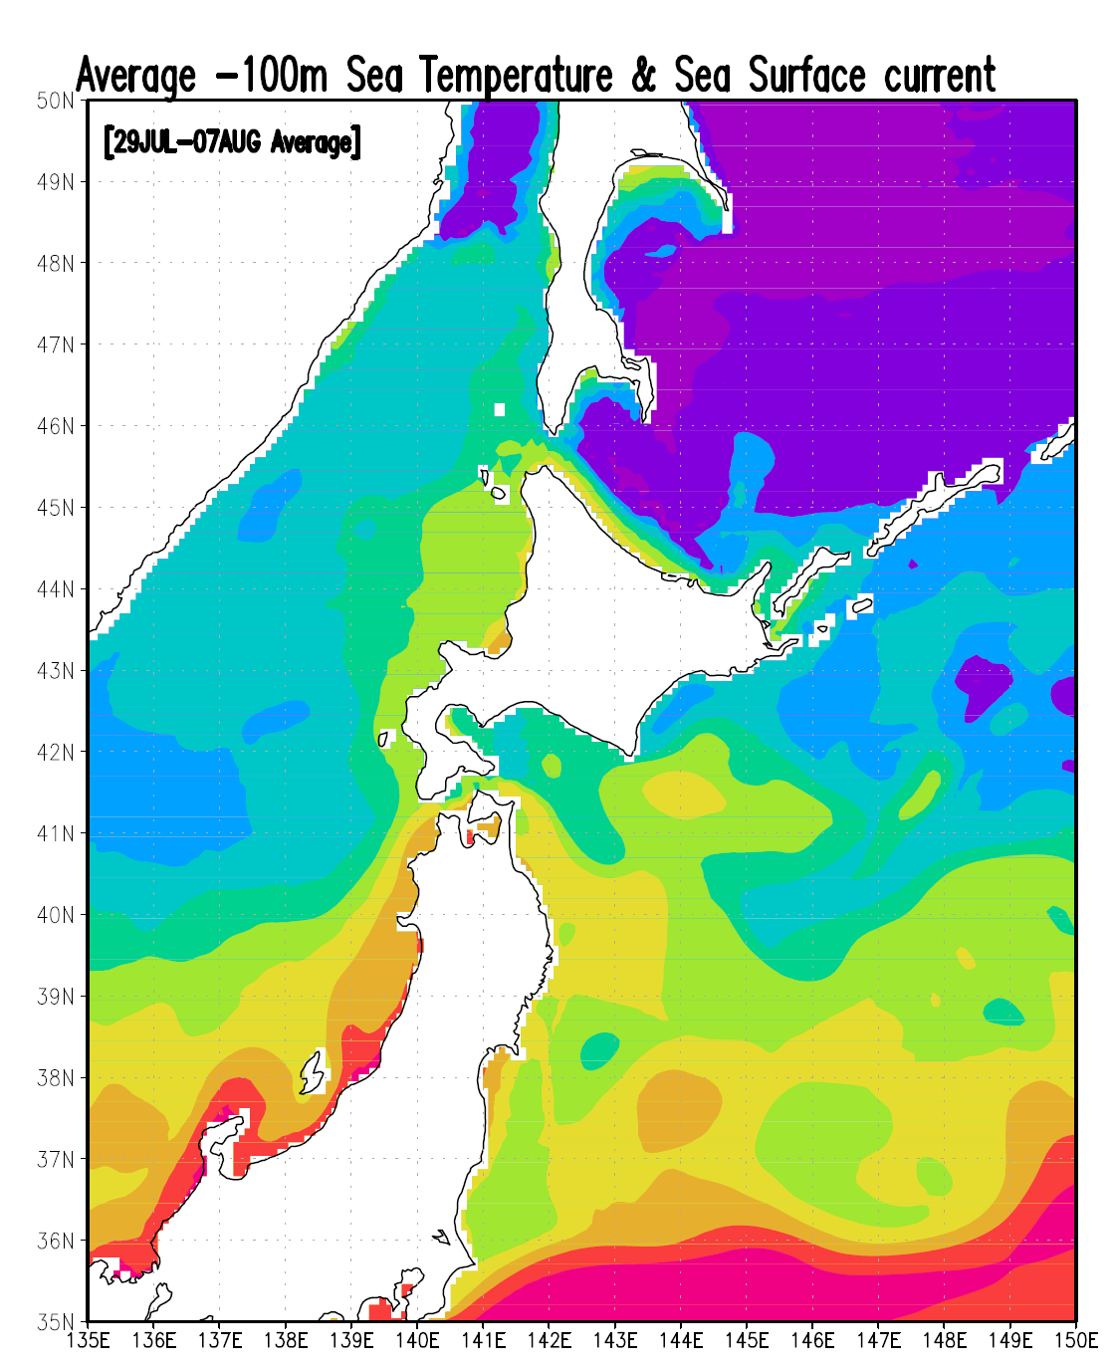
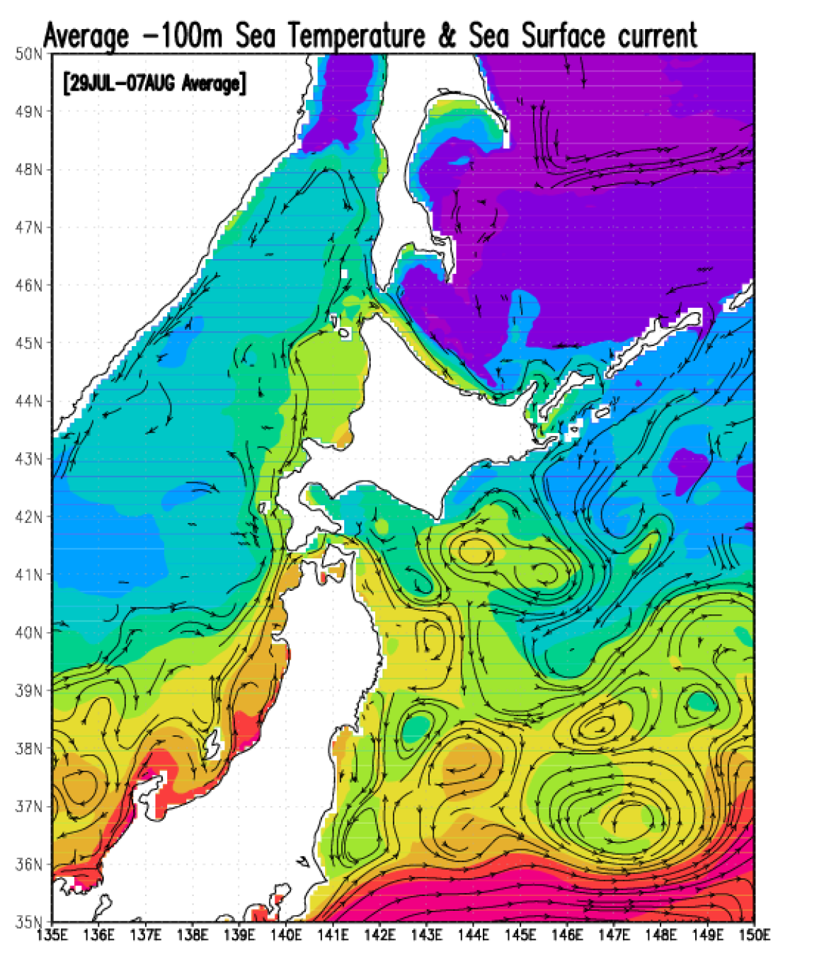
結果①：100m水温図と流速
暖水渦？？
→時計回りに渦巻く
4つ
冷水渦？？
→反時計回りに渦巻く
４つ

Slide 14
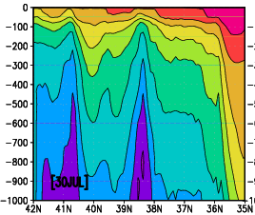
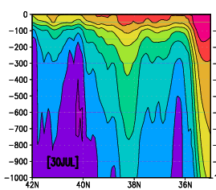
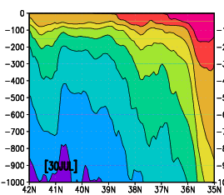
結果①：海洋内部構造 暖水渦
① 東経142.5度
③ 東経146.5度
②
①
③
②
② 東経144.0度
ヤマセの影響を受ける暖水渦は
東経１４２．５度
東経１４４．０度
(北緯４２度付近）
の二つ。

Slide 15
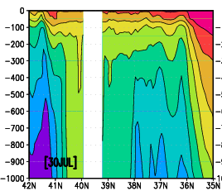
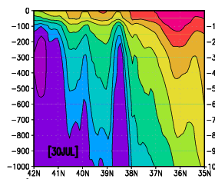
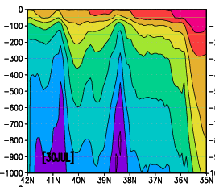
結果①：海洋内部構造 冷水渦
③東経146.5度
①東経142.0度
②
④
③
④東経149.5度
①
②東経142.5度
ヤマセの影響を受ける冷水渦は
東経１４２．０度
東経１４２．５度
(北緯４２度付近）
の二つ。

Slide 16
結果①：SSTの変動と内部構造
例．東経142.5度
暖水渦→SSTが下がりにくい
冷水渦→SSTが下がりやすい
水深１００mの水温図
予想通りとなったのは
暖水渦2つと冷水渦2つ
２９日からの偏差
北
南
暖水渦
冷水渦

Slide 17
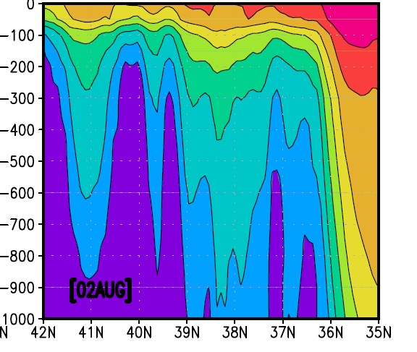
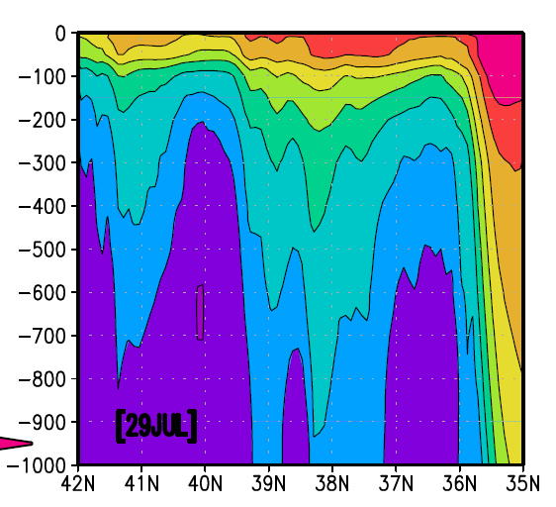
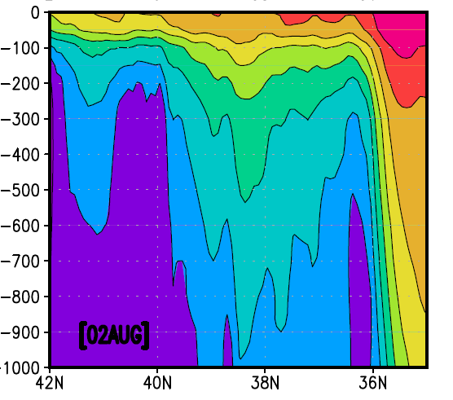
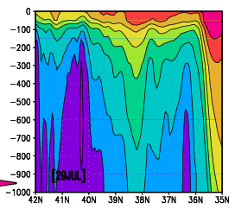
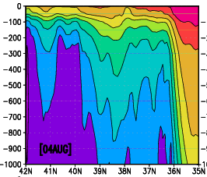
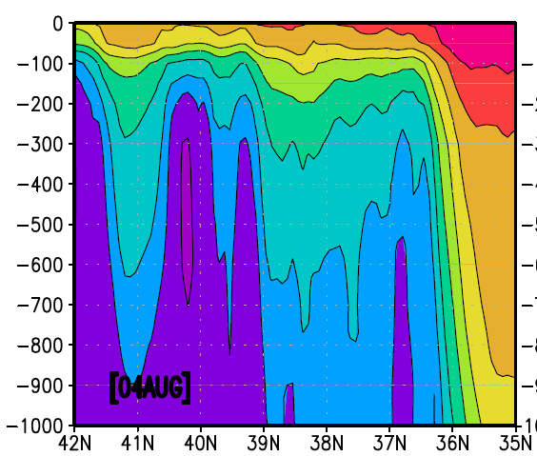
結果①：SSTの変動と内部構造
例．東経146.5度
暖水渦→SSTが低下！？
例．東経146.0度
冷水渦→SSTが上昇！？
水深１００mの水温図
２９日からの偏差
黒潮が北上
黒潮の移動によってSSTが変動

Slide 18
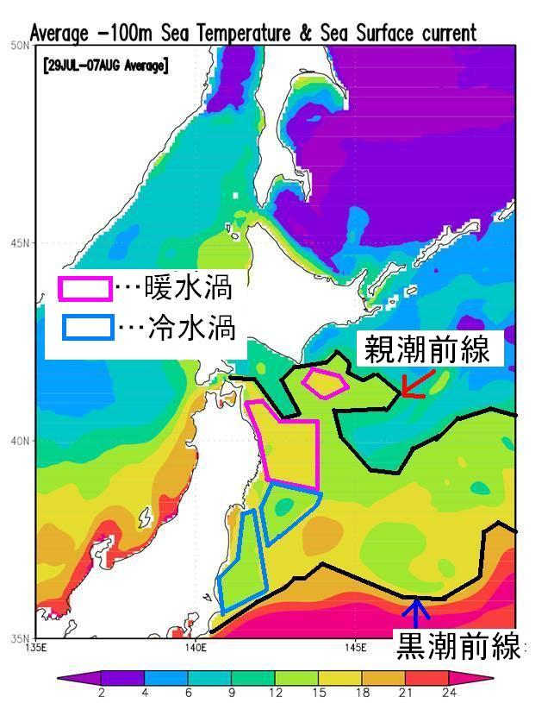
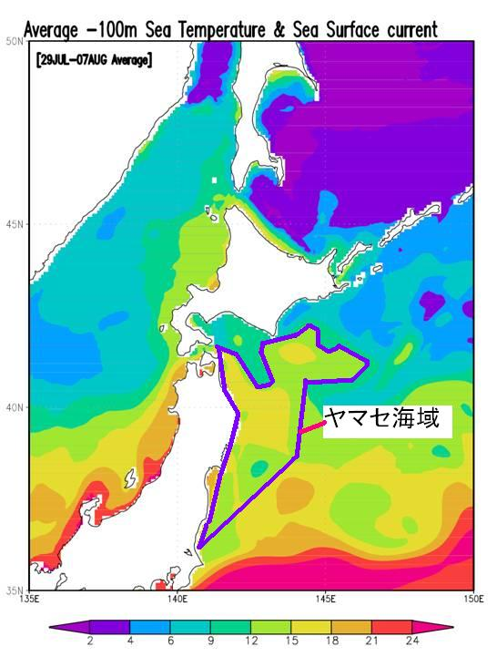
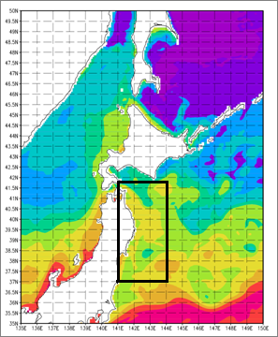
結果①：まとめ
ヤマセが吹いた影響でSSTが変化した海域は・・・？
冷水渦では・・・
ヤマセが吹くと表層の暖水がかき混ぜられすぐ下の冷水が現れるためSSTが低下。
暖水渦①
北緯４１．５度
東経１４４．０度
冷水渦②
北緯３７．０度
東経１４１．５度
暖水渦②
北緯４０．０度
東経１４２．５度
冷水渦①
北緯３８．３度
東経１４２．８度

Slide 19
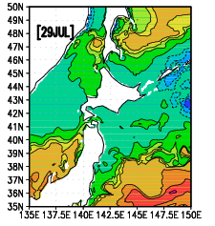
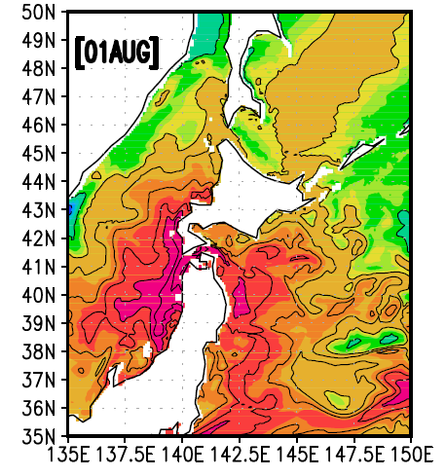
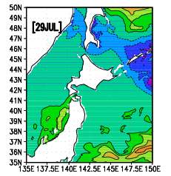
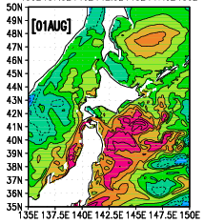
結果②：潜熱・顕熱フラックス
潜熱フラックス
7月29日～31日
0W/m ～徐々に上がる
2
8月1日～2日の
潜熱・顕熱フラックスが上昇
また両フラックスは
暖水渦→上がりやすい
冷水渦→上がりにくい
顕熱フラックス
急激に増加
注：上向き：正

Slide 20
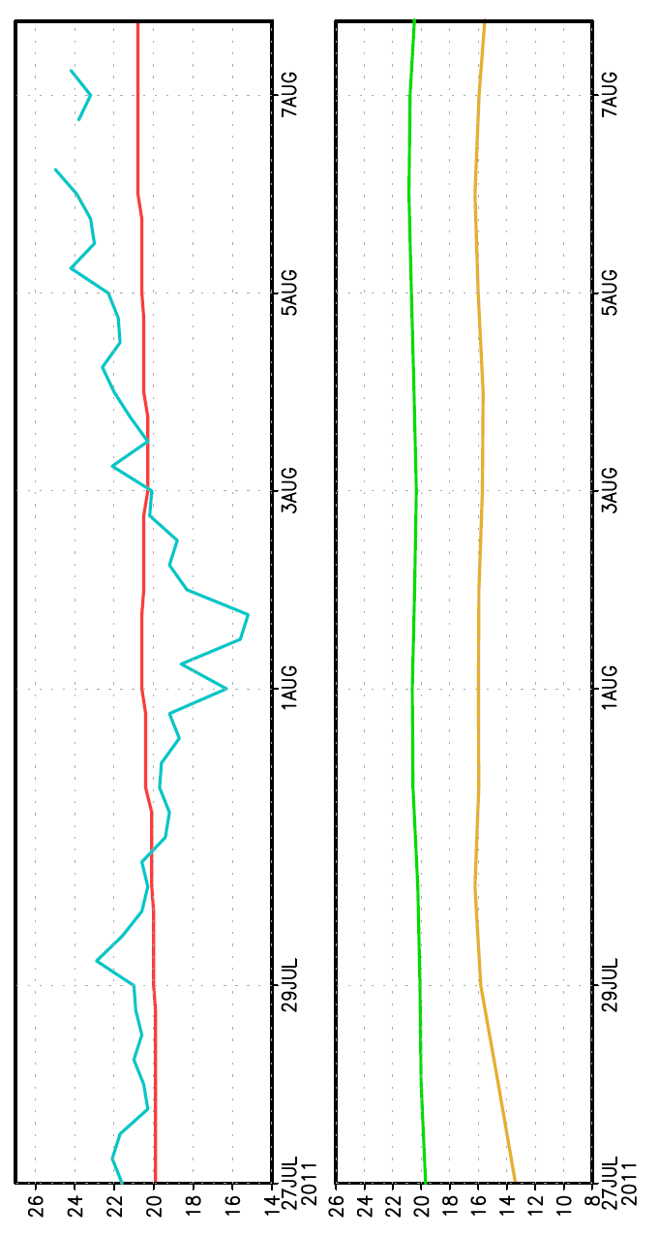
結果②のまとめ
暖水渦① 北緯41.5度，東経144度
冷水渦① 北緯38.3度，東経142.8度
気温
SST
SST
気温
水深１０mの水温
水深１０mの水温
水温１００mの水温
水温１００mの水温
潜熱フラックス
潜熱フラックス
顕熱フラックス
顕熱フラックス
暖水渦ではSSTが下がりにくい
冷水渦ではSSTが低下
水深10mの水温も低下

Slide 21
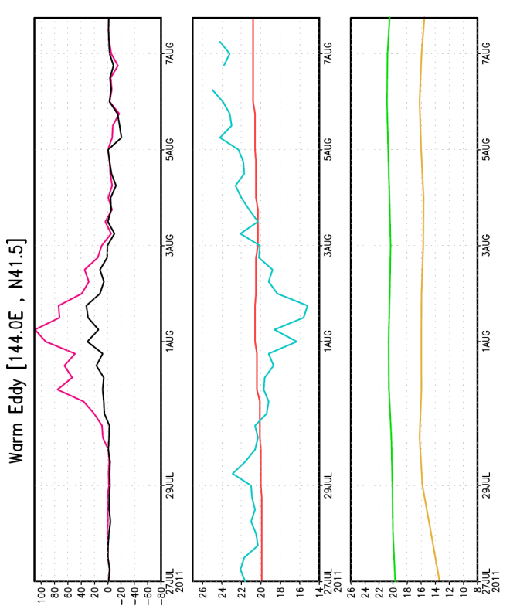
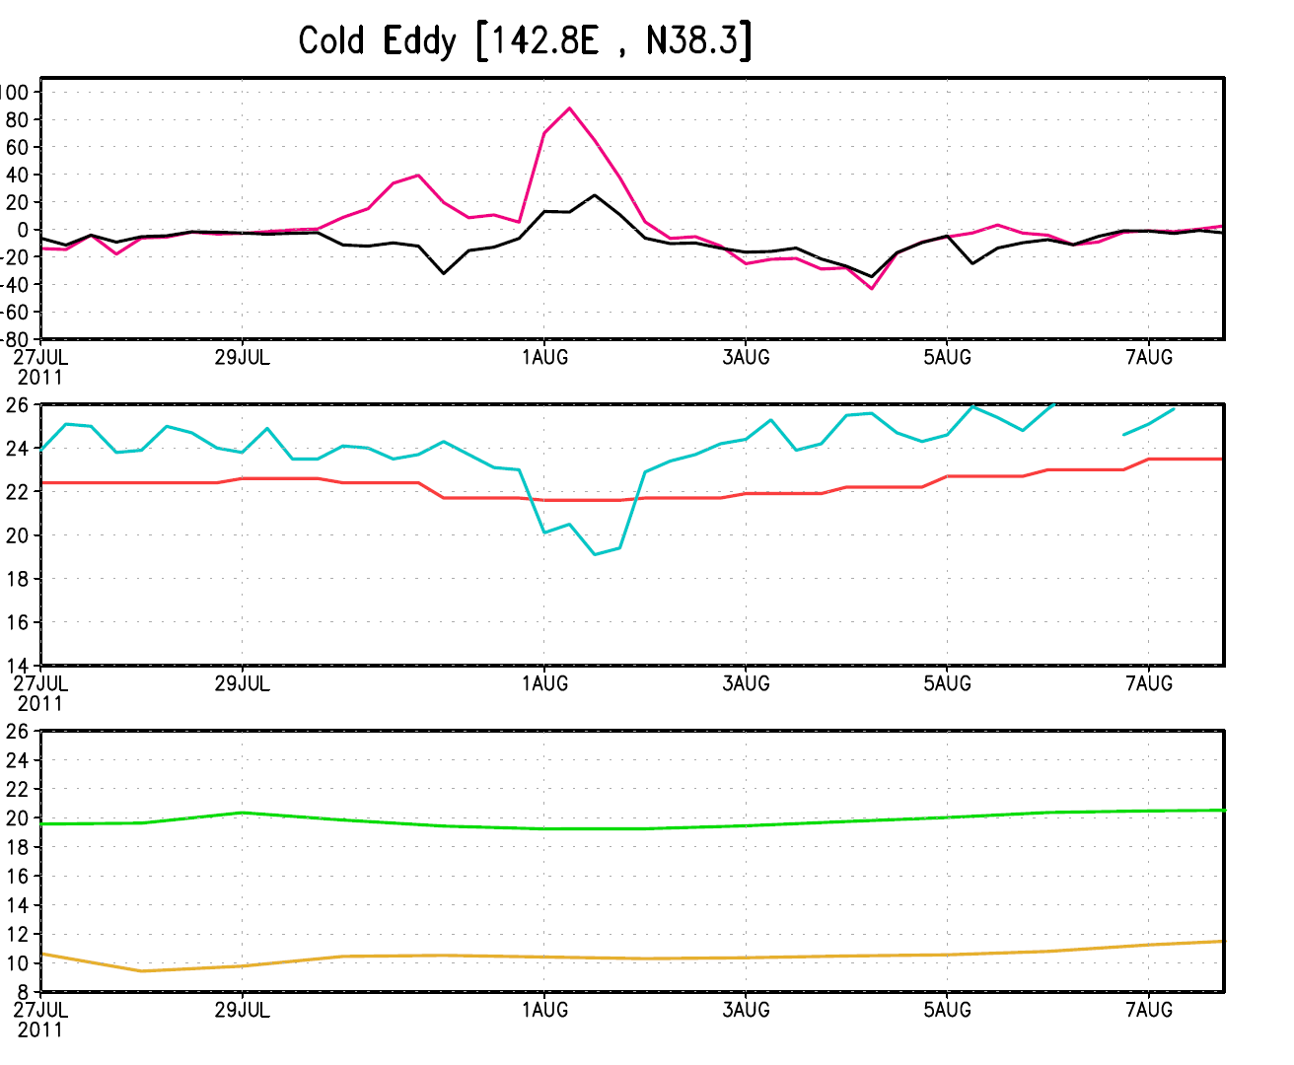
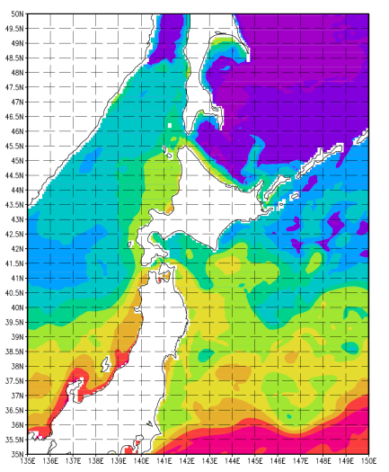
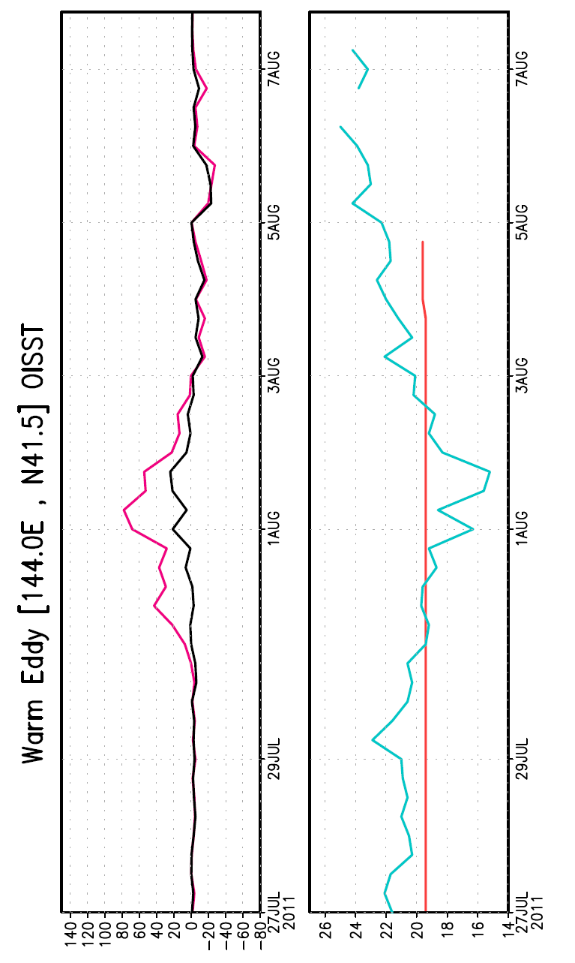
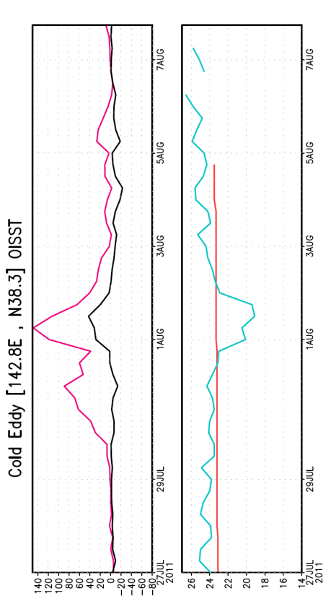
結果②：OISSTとの比較

Slide 22
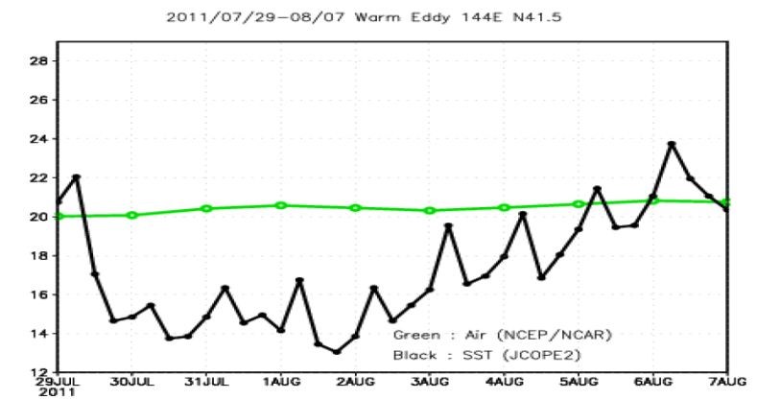
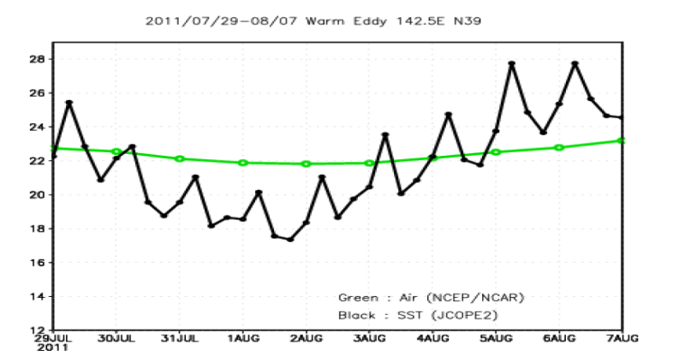
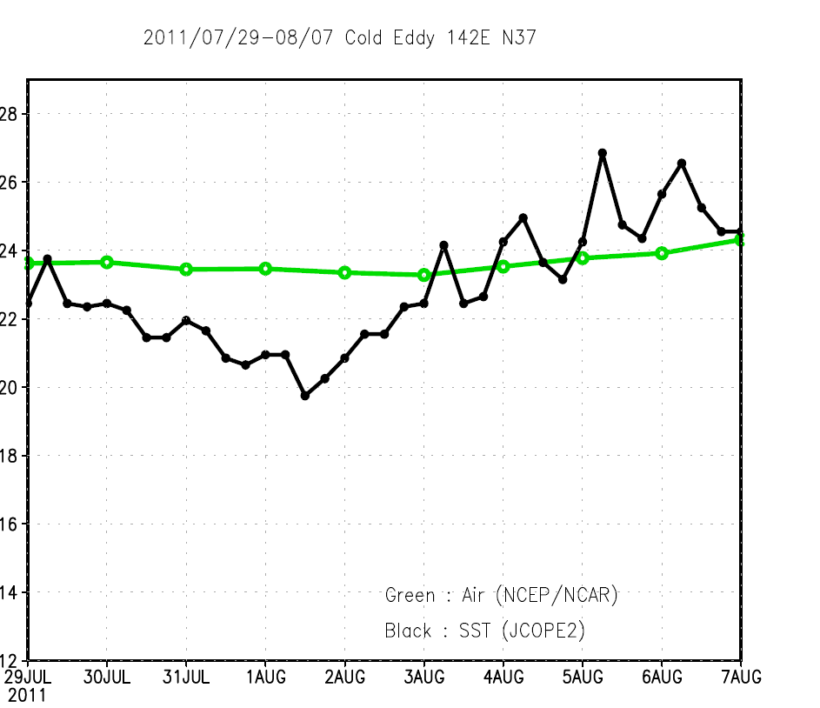
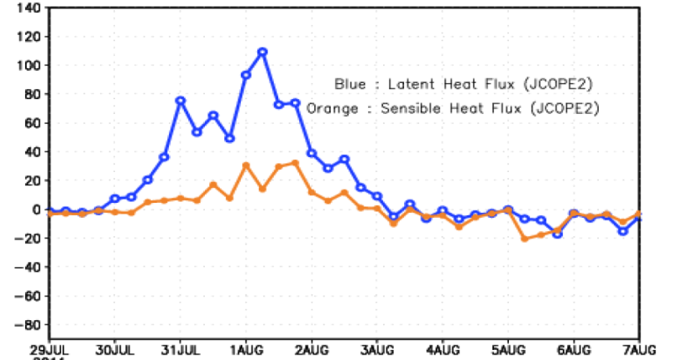
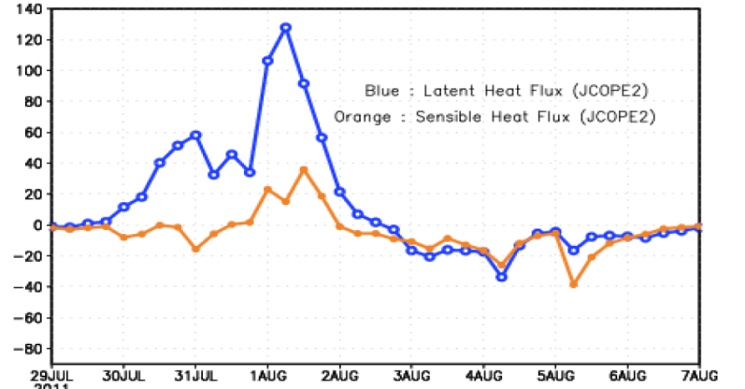

Slide 23
結果③：領域平均
ヤマセが吹き始めると気温が
下がりSSTも下がる。
顕熱フラックス
潜熱フラックス
8月1日～8月2日
→気温がSSTより大幅に下降
それにともない
潜熱、顕熱フラックスが増大！
＝海面から熱が出ていく
気温(℃)
SST(℃)
気温は上がっていくが
SSTの上昇は抑えられる。
領域： 東経142.0度
～東経144.5度
北緯38.0度
～東経41.7度

Slide 24
まとめ
ヤマセが吹くことによりSSTは低下する。
ヤマセ時のSSTは
暖水渦では低下しにくく、冷水渦では低下しやすい。
→SSTの変動と海洋内部構造は関係
潜熱、顕熱フラックスは
ヤマセの吹き出し時に急激に増加
→その結果SSTの季節的上昇が抑えられる

Slide 25
今後の課題
？
ヤマセ
潜熱・顕熱フラックスの増加
SSTの低下
海洋がヤマセに
どのように影響するか？？
今後の課題
海洋が大気にどのようにフィ－ドバックしているか？？

Slide 26
今後の課題
6月に観測船三隻による同時観測
観測による実際のデータでは
どうなるか？？？
ゾンデによる
高層気象観測
XBTによる
海洋内部の観測

